Slide 1
第3章 计算机体系结构及物理安全

Slide 2
3.1 计算机系统组成
3.2计算机组成原理
3.3物理与设备安全

Slide 3
3.1 计算机系统组成
3.1.1 图灵模型
3.1.2 冯·诺依曼模型
3.1.3 计算机系统组成
3.1.4 微型计算机结构

Slide 4
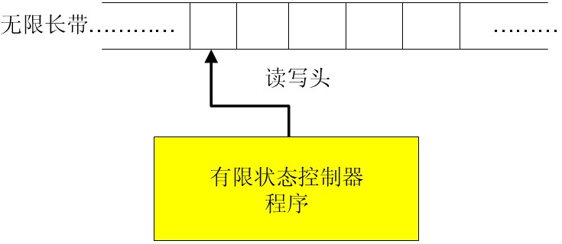
3.1.1 图灵模型
1936年，阿兰·图灵提出了一种抽象的计算模型——图灵机 (Turing Machine)。
图3-1 图灵模型
图灵的基本思想是用机器来模拟人们用纸笔进行数学运算的过程，他把这样的过程构造出一台假想的机器，该机器由以下几个部分组成：
（1）一条无限长的纸带 TAPE（2）一个读写头 HEAD（3）一套控制规则 TABLE
（4）一个状态寄存器
第3章 计算机体系结构及物理安全 第1节 计算机系统组成

Slide 5
3.1.2冯·诺依曼模型
冯.诺曼结构处理器具有以下几个特点：（1）必须有一个存储器；（2）必须有一个控制器；（3）必须有一个运算器，用于完成算术运算和逻辑运算；（4）必须有输入设备和输出设备，用于进行人机通信。另外，程序和数据统一存储并在程序控制下自动工作。
为了完成上述的功能，计算机必须具备五大基本组成部件，包括：输人数据和程序的输入设备；记忆程序和数据的存储器；完成数据加工处理的运算器；控制程序执行的控制器；输出处理结果的输出设备。
第3章 计算机体系结构及物理安全 第1节 计算机系统组成

Slide 6
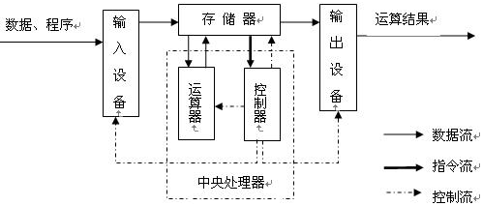
3.1.3计算机系统组成
工作原理为：首先由输入设备接受外界信息(程序和数据)，控制器发出指令将数据送入(内)存储器，然后向内存储器发出取指令命令。在取指令命令下，程序指令逐条送入控制器。控制器对指令进行译码，并根据指令的操作要求，向存储器和运算器发出存数、取数命令和运算命令，经过运算器计算并把计算结果存在存储器内。最后在控制器发出的取数和输出命令的作用下，通过输出设备输出计算结果。
图3-2 五大功能部件
第3章 计算机体系结构及物理安全 第1节 计算机系统组成

Slide 7
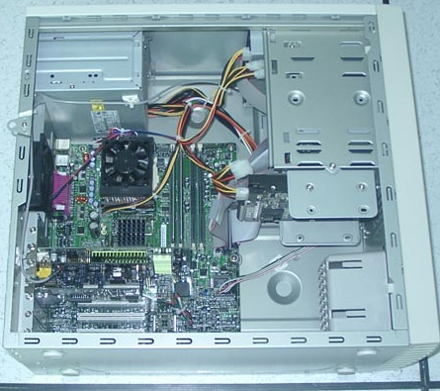
3.1.4微型计算机结构
主机
主机指计算机用于放置主板及其他主要部件的容器（mainframe）。通常包括 CPU、内存、硬盘、光驱、电源、以及其他输入输出控制器和接口，如 USB 控制器、显卡、网卡、声卡等等。
图3-3 计算机主机
第3章 计算机体系结构及物理安全 第1节 计算机系统组成

Slide 8
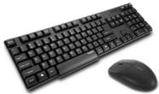

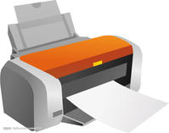
3.1.4微型计算机结构
外设
外部设备简称“外设”，是指连在计算机主机以外的硬件设备。对数据和信息起着传输、转送和存储的作用，是计算机系统中的重要组成部分。按照功能的不同，大致可以分为输入设备、显示设备、打印设备等。
图3-4 外部设备
第3章 计算机体系结构及物理安全 第1节 计算机系统组成

Slide 9
3.2计算机组成原理
3.2.1系统总线
3.2.2 CPU
3.2.3存储器
3.2.4输入输出系统

Slide 10
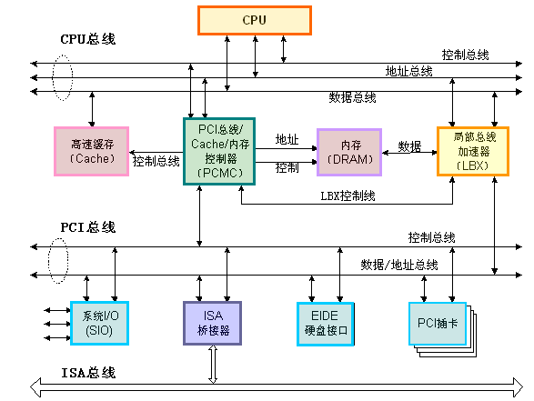
3.2.1系统总线
系统总线概述
系统总线，又称内总线，或板级总线，是用来连接微机各功能部件而构成一个完整微机系统。
图3-5 系统总线
第3章 计算机体系结构及物理安全 第2节 计算机组成原理

Slide 11
3.2.1系统总线
工作原理
CPU通过系统总线对存储器的内容进行读写，同样通过总线，实现将CPU内数据写入外设，或由外设读入CPU。总线就是用来传送信息的一组通信线。
功能分类
（1）数据总线DB。用于传送数据信息。
（2）地址总线AB。用来传送地址。
（3）控制总线CB。用来传送控制信号和时序信号。
第3章 计算机体系结构及物理安全 第2节 计算机组成原理

Slide 12
3.2.2 CPU
CPU定义
中央处理器（英文Central Processing Unit，CPU）是一台计算机的运算核心和控制核心。CPU、内部存储器和输入/输出设备是电子计算机三大核心部件。其功能主要是解释计算机指令以及处理计算机软件中的数据。
工作原理
CPU从存储器或高速缓冲存储器中取出指令，放入指令寄存器，并对指令译码。它把指令分解成一系列的微操作，然后发出各种控制命令，执行微操作系列，从而完成一条指令的执行。
第3章 计算机体系结构及物理安全 第2节 计算机组成原理

Slide 13
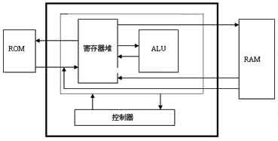
3.2.2 CPU
基本结构
CPU包括运算逻辑部件、寄存器部件和控制部件。
图3-6 CPU结构
第3章 计算机体系结构及物理安全 第2节 计算机组成原理

Slide 14
3.2.3存储器
存储器概述
存储器（Memory）是计算机系统中的记忆设备，用来存放程序和数据。计算机中全部信息，包括输入的原始数据、计算机程序、中间运行结果和最终运行结果都保存在存储器中。
存储器的构成
构成存储器的存储介质，目前主要采用半导体器件和磁性材料。存储器中最小的存储单位就是一个双稳态半导体电路或一个CMOS晶体管或磁性材料的存储元，它可存储一个二进制代码。由若干个存储元组成一个存储单元，然后再由许多存储单元组成一个存储器。
第3章 计算机体系结构及物理安全 第2节 计算机组成原理

Slide 15
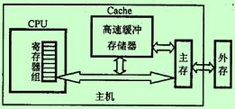
3.2.3存储器
存储器用途
根据存储器在计算机系统中所起的作用，可分为主存储器、辅助存储器、高速缓冲存储器、控制存储器等。为了解决对存储器要求容量大，速度快，成本低三者之间的矛盾，目前通常采用多级存储器体系结构，即使用高速缓冲存储器、主存储器和外存储器。
图3-7 多级存储器体系结构
第3章 计算机体系结构及物理安全 第2节 计算机组成原理

Slide 16
3.2.3存储器
常用存储器
（1）硬盘（Hard Disc Drive），是电脑主要的存储媒介之一，由一个或者多个铝制或者玻璃制的碟片组成。
（2）光盘，以光信息做为存储物的载体，用来存储数据，采用聚焦的氢离子激光束处理记录介质的方法存储和再生信息。
（3）U盘，全称“USB闪存盘”，英文名“USB flash disk”。它是一个USB接口的无需物理驱动器的微型高容量移动存储产品，可以通过USB接口与电脑连接，实现即插即用。
（4）ROM，是只读内存（Read-Only Memory）的简称，是一种只能读出事先所存数据的固态半导体存储器。
（5）RAM（随机存取存储器，Random access memory），其存储单元的内容可按需随意取出或存入，且存取的速度与存储单元的位置无关的存储器。
第3章 计算机体系结构及物理安全 第2节 计算机组成原理

Slide 17
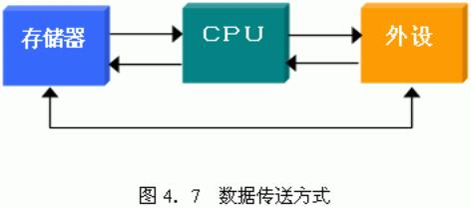
3.2.4输入输出系统
输入输出系统控制方式
（1）程序查询方式。这种方式是在程序控制下CPU与外设之间交换数据。
（2）中断方式。中断是主机在执行程序过程中，遇到突发事件而中断程序的正常执行，转去对突发事情的处理，待处理完成后返回原程序继续执行。
（3）直接存储器访问方式（DMA）。DMA方式指高速外设与内存之间直接进行数据交换，不通过CPU并且CPU不参加数据交换的控制。
图3-8 直接存储器访问方式
第3章 计算机体系结构及物理安全 第2节 计算机组成原理

Slide 18

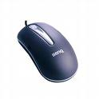
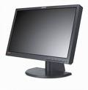
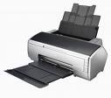
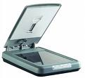


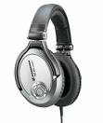
3.2.4输入输出系统
输入输出设备
常用的输入设备有键盘、鼠标、扫描仪等。
常用的输出设备有显示器、打印机等。
一些常见的输入设备
一些常见的输出设备
第3章 计算机体系结构及物理安全 第2节 计算机组成原理

Slide 19
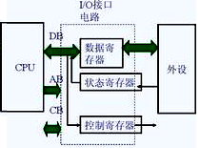
3.2.4输入输出系统
I/O接口
接口的功能：使主机和外设能够按照各自的形式传输信息。
几种接口：
显示卡：主机与显示器之间的接口。
硬盘接口：IDE接口，EIDE接口，ULTRA接口和SCSI接口等。
串行接口：COM 端口，也称串行通信接口。
并行接口：是一种打印机并行接口标准。
图3-9 I/O接口
第3章 计算机体系结构及物理安全 第2节 计算机组成原理

Slide 20
3.3物理与设备安全
3.3.1物理安全概述
3.3.2物理安全威胁与防范
3.3.3设备环境安全与防范

Slide 21
3.3.1物理安全概述
物理安全的概念
物理安全是为保证信息系统的安全可靠运行，降低或阻止人为或自然因素从物理层面对信息系统保密性、完整性、可用性带来的安全威胁，从系统的角度采取的适当安全措施。
概念的理解
（1）狭义物理安全。传统意义的物理安全包括设备安全、环境安全/设施安全以及介质安全。
（2）广义物理安全。广义的物理安全还应包括由软件、硬件、操作人员组成的整体信息系统的物理安全，即包括系统物理安全。
第3章 计算机体系结构及物理安全 第3节 物理与设备安全

Slide 22
3.3.1物理安全概述
物理安全分类
信息系统物理安全。为了保证信息系统安全可靠运行，确保信息系统在对信息进行采集、处理、传输、存储过程中，不致受到人为或自然因素的危害，而使信息丢失、泄露或破坏，对计算机设备、设施（包括机房建筑、供电、空调）、环境人员、系统等采取适当的安全措施。
设备物理安全。为保证信息系统的安全可靠运行，降低或阻止人为或自然因素对硬件设备安全可靠运行带来的安全风险，对硬件设备及部件所采取的适当安全措施。
环境物理安全。为保证信息系统的安全可靠运行所提供的安全运行环境，使信息系统得到物理上的严密保护，从而降低或避免各种安全风险。
介质物理安全。为保证信息系统的安全可靠运行所提供的安全存储的介质，使信息系统的数据得到物理上的保护，从而降低或避免数据存储的安全风险。
第3章 计算机体系结构及物理安全 第3节 物理与设备安全

Slide 23
3.3.2物理安全威胁与防范
物理安全威胁，指物理设备及配套部件的安全威胁，而不是软件逻辑上的威胁。物理设备运行在某一个物理环境中。环境不好，对物理设备有威胁，自然会影响其运行效果。物理环境安全是物理安全的最基本保障，是整个安全系统不可缺少和忽视的组成部分。环境安全技术主要是保障物联网系统安全的相关技术。其技术规范是物联网系统运行环境内外（场地和机房）的约束。其环境分为自然环境和人为干扰。
自然环境威胁：（1）地震、（2）水灾、（3）雷击、（4）火灾
人为干扰威胁：（1）盗窃、（2）人为损坏、（3）静电、（3）电磁泄漏
第3章 计算机体系结构及物理安全 第3节 物理与设备安全

Slide 24
3.3.3设备环境安全与防范
机房环境安全
机房是各类信息设备的中枢，机房工程必须保证网络和计算机等高级设备能长期而可靠地运行。机房的物理环境受到了严格控制的，主要分为几个方面：温度、电源、地板、监控。
温度。“数据处理环境热准则”建议温度范围为20-25℃(68-75℉)，湿度范围为40-55%，适宜数据中心环境的最大露点温度是17℃。
电源。机房的电源由一个或多个不间断电源(UPS)和/或柴油发电机组成备用电源。
地板。机房的地板相对瓷砖地板要提升60厘米(2英尺)，这个高度现在变得更高了，是80-100厘米，以提供更好的气流均匀分布。
监控报警。按照国家有关标准设计实施，机房应具备消防报警、安全照明、不间断供电、温湿度控制系统和防盗报警，以保护系统免受水、火、有害气体、地震、静电的危害。
第3章 计算机体系结构及物理安全 第3节 物理与设备安全

Slide 25
3.3.3设备环境安全与防范
机房安全设计
如果机房的防静电、防火防水、接地防雷、室内温湿度有保障，可有效提高机房的物理安全性。机房应该符合国家标准和国家有关规定。机房建设最好进行以下设计：
①机房装饰，包括抗静电地板铺设、棚顶墙体装修、天棚及地面防尘处理、门窗等
②供配电系统，包括供电系统、配电系统、照明、应急照明、UPS电源
③空调新风系统，包括机房精密空调、新风换气系统
④消防报警系统，包括消防报警、手提式灭火器
⑤防盗报警系统，比如红外报警系统
⑥防雷接地系统，包括电源防雷击抗浪涌保护、等电位连接、静电泄放等、接地系统
⑦安防系统，包括门禁、视频等
⑧机房动力环境监控系统
第3章 计算机体系结构及物理安全 第3节 物理与设备安全

Slide 26
3.3.3设备环境安全与防范
设备安全与策略
设备安全技术指保障构成信息网络的各种设备、网络线路、供电连接、各种媒体数据本身以及其存储介质等安全的技术
设备安全问题：是指由集成电路、晶体管、电子管等电子元器件组成，应用电子技术（包括）软件发挥作用的设备等。
设备安全策略，具体策略包括：①设备改造、②设备更换、③技术更新、④备份机制、⑤监控报警
通信线路安全
线路安全威胁：线路物理安全指为保证信息系统的安全可靠运行，降低或阻止人为或自然因素对通讯线路的安全可靠运行带来的安全风险，对线路所采取的适当安全措施。
线路安全的对策：通讯线路的物理安全是网络系统安全的前提。
第3章 计算机体系结构及物理安全 第3节 物理与设备安全

